Slide 1
Complexe d'accélérateurs du CERN relier les points…
Rende Steerenberg – BE/OP
30 Avril 2024

Slide 2
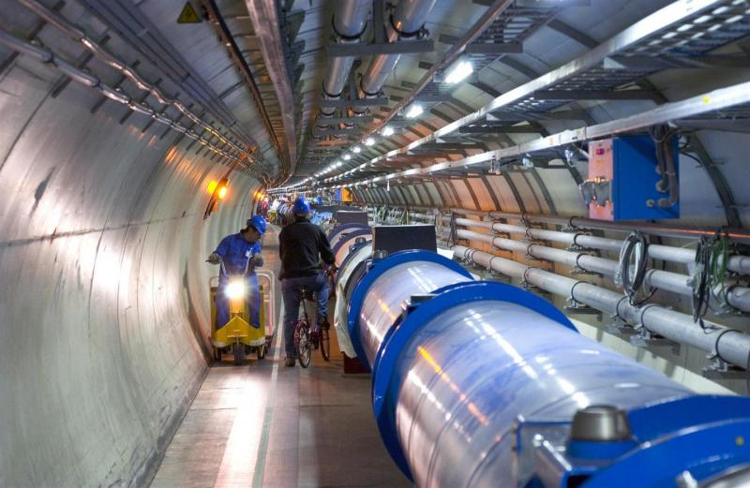
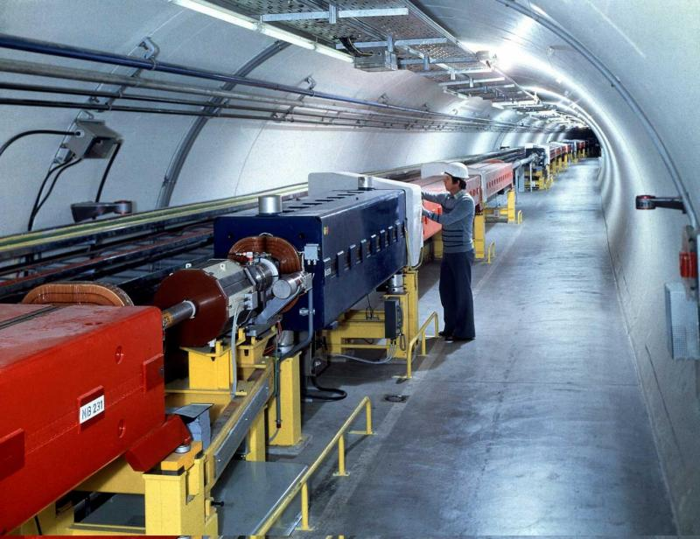
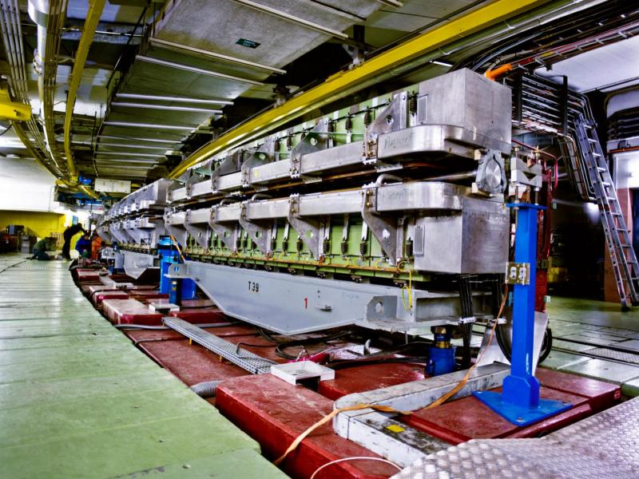
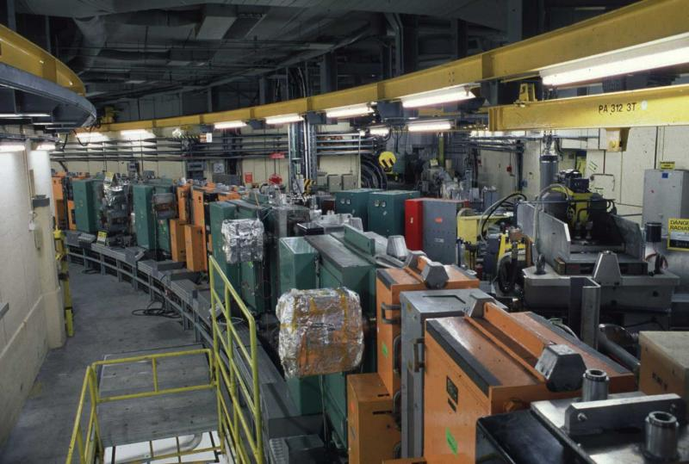
Content
Le complexe d'accélérateurs du CERN
Cycler les accélérateurs et satisfaire les utilisateurs
Les principaux ingrédients d'un accélérateur

Slide 3
Content
Le complexe d'accélérateurs du CERN
Cycler les accélérateurs et satisfaire les utilisateurs
Les principaux ingrédients d'un accélérateur

Slide 4
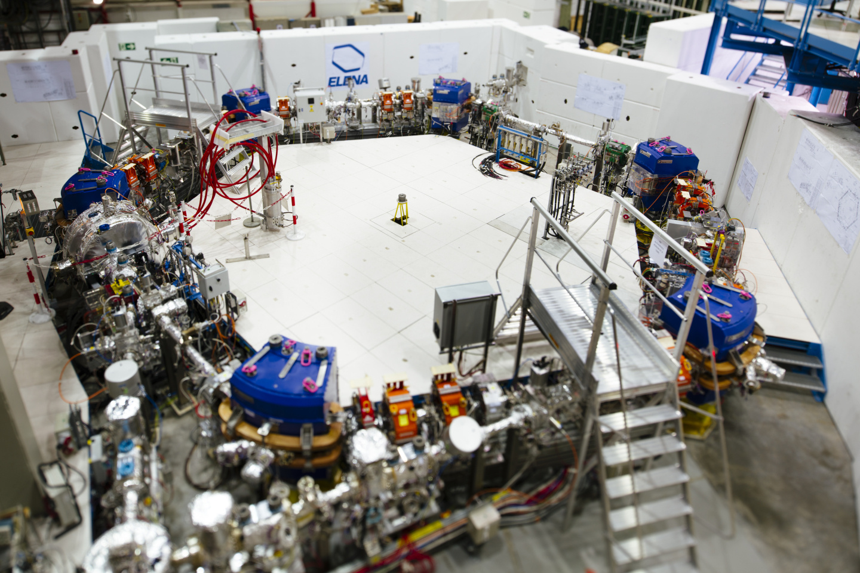
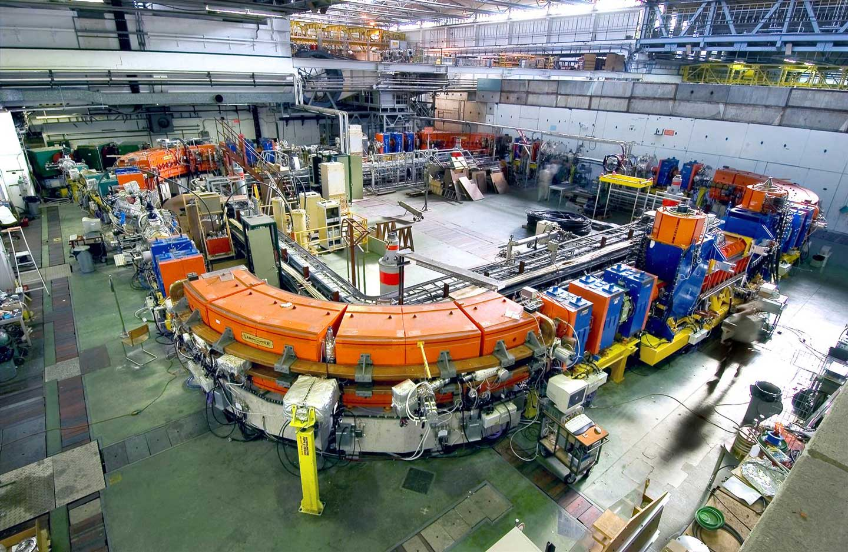
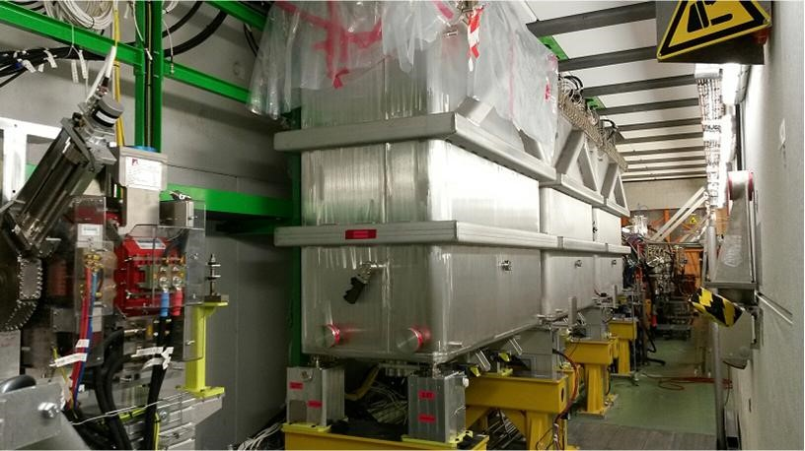
Le complexe d'accélérateurs du CERN

Slide 5
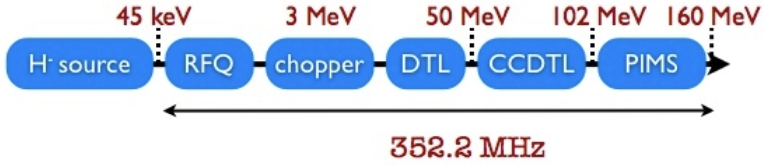
Linac 4
Source d'ions H- à 45 keV
Accélère le faisceau jusqu'à 160 MeV
Le schéma de hachage permet de retirer certains des paquets Linac pour que le faisceau s'intègre dans les godets RF PS Booster
Taux de pulsation: 1.2 s

Slide 6
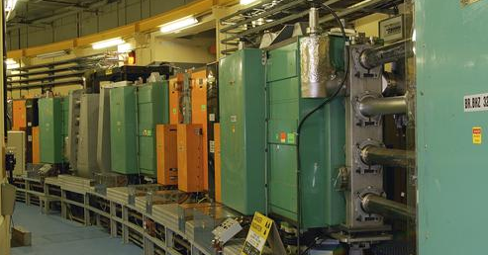
PS Booster
1er synchrotron à 4 anneaux superposes
Circonférence de 157 m
Circonférence de 157 m
Peut faire un cycle toutes les 1,2 s
Chaque anneau injectera sur plusieurs tours, en utilisant l'injection d'échange de charge
Before stripping foil
Behind stripping foil
x’
x’
+
+
-
+
+
+
+
+
-
-
-
+
+
+
+
-
+
+
-
+
+
+
+
+
+
-
+
-
+
x
+
+
+
+
+
x
+
-
+
+
+
+
-
+
+
+
+
+
-
+
+
+

Slide 7
Le complexe d'accélérateurs du CERN

Slide 8
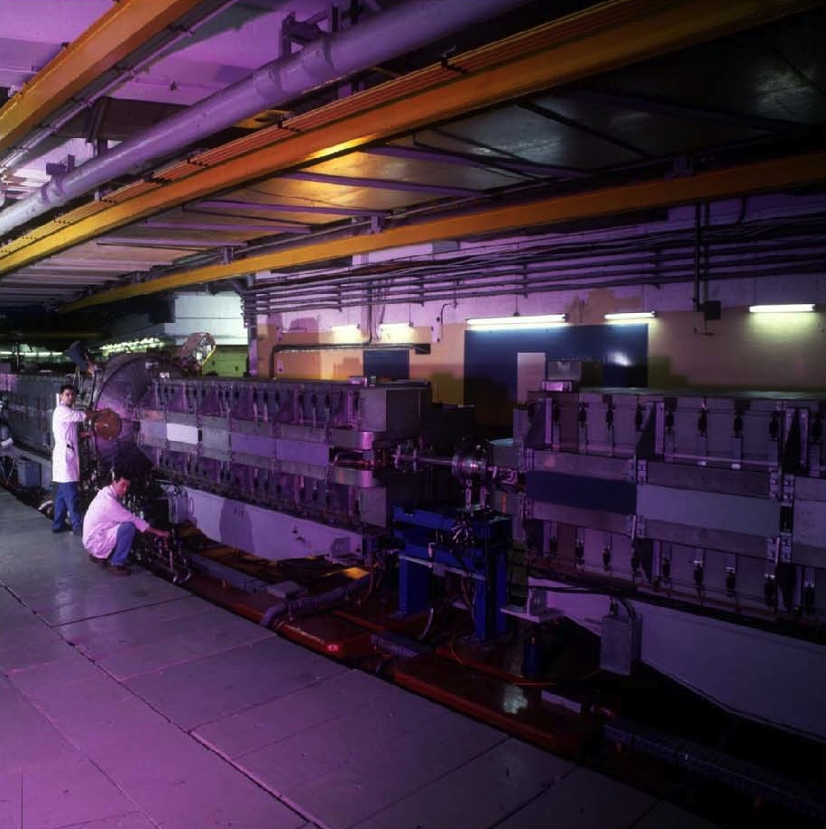
PS
Le plus ancien synchrotron en fonctionnement au CERN
Circonférence de 628m
4 x circonférence PSB
Augmente l'énergie des protons de 2 GeV à max. 26 GeV
La durée du cycle varie de 1,2 s à 3,6 s
De nombreux systèmes RF permettent une gymnastique RF complexe
Différents types d'extractions:
Extraction rapide
Extraction multi-tours (MTE)
Extraction lente

Slide 9
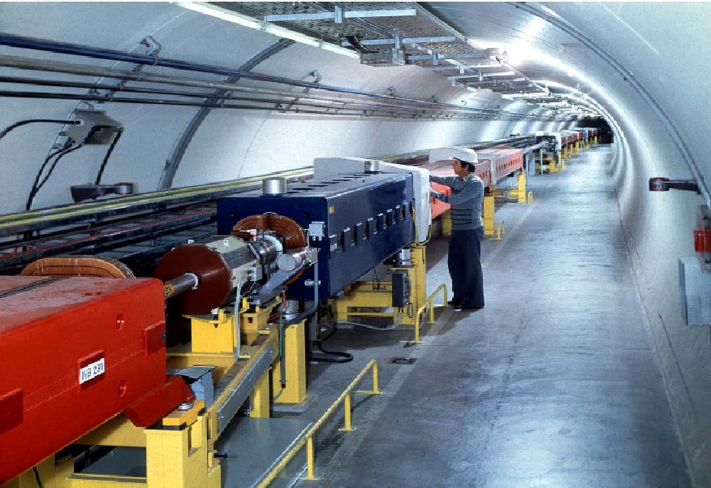
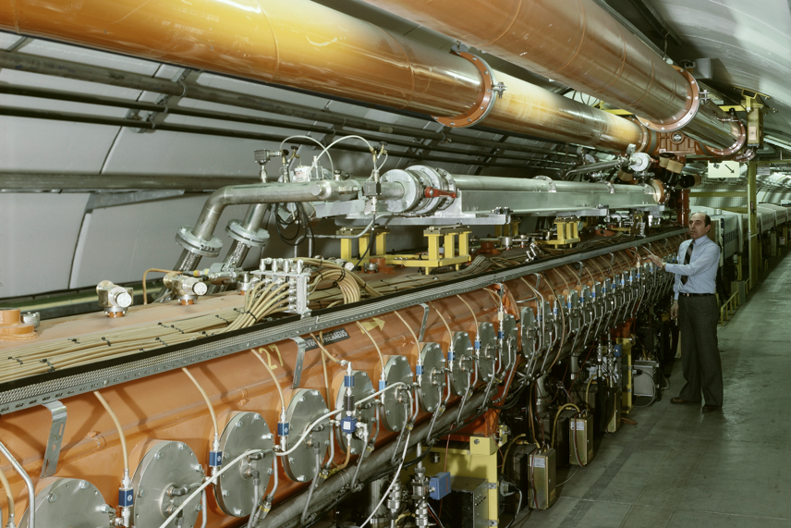
SPS
Le premier synchrotron de la chaîne à ~ 30 m sous terre
Circonférence de 6,9 km
11 x circonférence PS
Augmente l'énergie du faisceau de protons jusqu'à 450 GeV avec jusqu'à ~ 5x1013 protons par cycle
Fournit un faisceau extrait lentement vers la zone nord
Fournit un faisceau extrait rapidement au LHC, AWAKE et HiRadMat

Slide 10
Le complexe d'accélérateurs du CERN

Slide 11
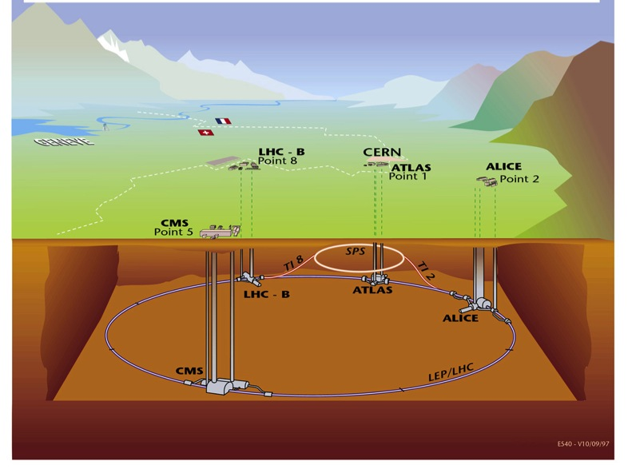
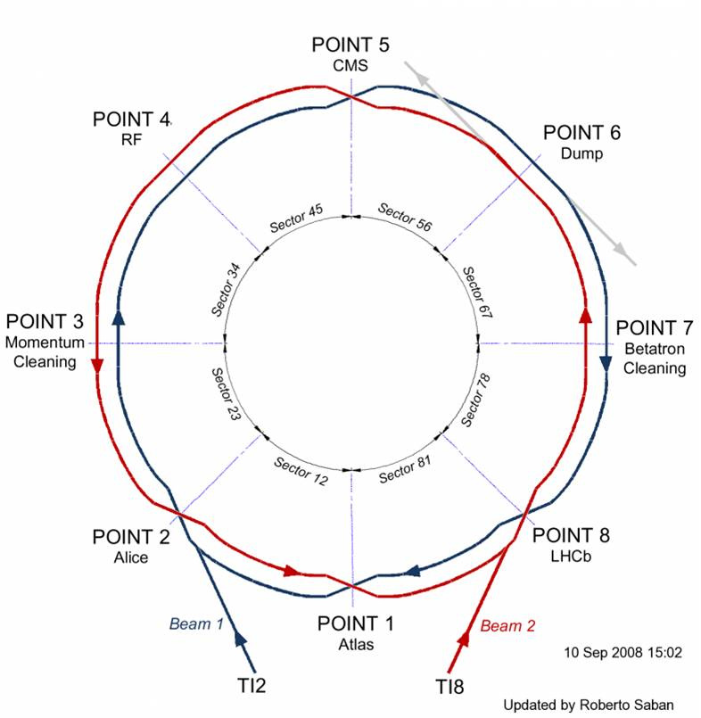
LHC
Situé en moyenne à ~ 100 m sous terre
Quatre expériences majeures
Circonférence 26,7 km
Deux faisceaux séparés traversant la même masse froide distants de 19,4 cm
150 tonnes d'hélium liquide pour maintenir les aimants froids et supraconducteurs

Slide 12
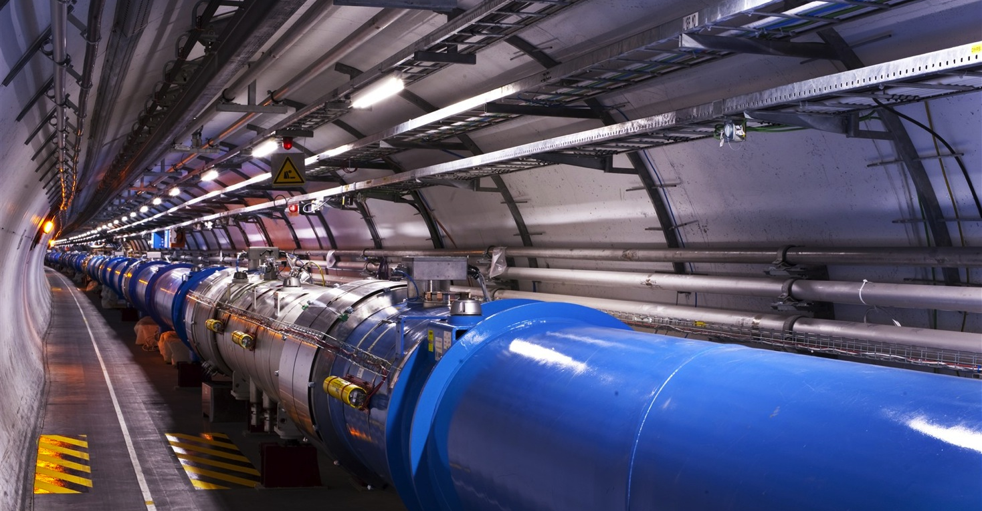
LHC
1232 dipôles principaux de 15 m chacun qui dévient les faisceaux sur la circonférence de 27 km
858 quadripôles principaux qui maintiennent le faisceau focalisé
6000 aimants correcteurs pour préserver la qualité du faisceau
Les aimants principaux utilisent des câbles supraconducteurs (Cu-plaqués Nb-Ti)
12'000 A fournit un champ nominal de 8,33 Tesla
Fonctionnant en hélium superfluide à 1,9 K

Slide 13
Content
Le complexe d'accélérateurs du CERN
Cycler les accélérateurs et satisfaire les utilisateurs
Les principaux ingrédients d'un accélérateur

Slide 14
Le cycle du LHC
= Champ dans les aimants principaux
= Intensité du faisceau 1 (courant)
= Intensité du faisceau 2 (courant)
Time
6.8 TeV
450 GeV
Injection
Ramp
Squeeze
&
Adjust
Stable beams for physics
Dump
&
Ramp down

Slide 16
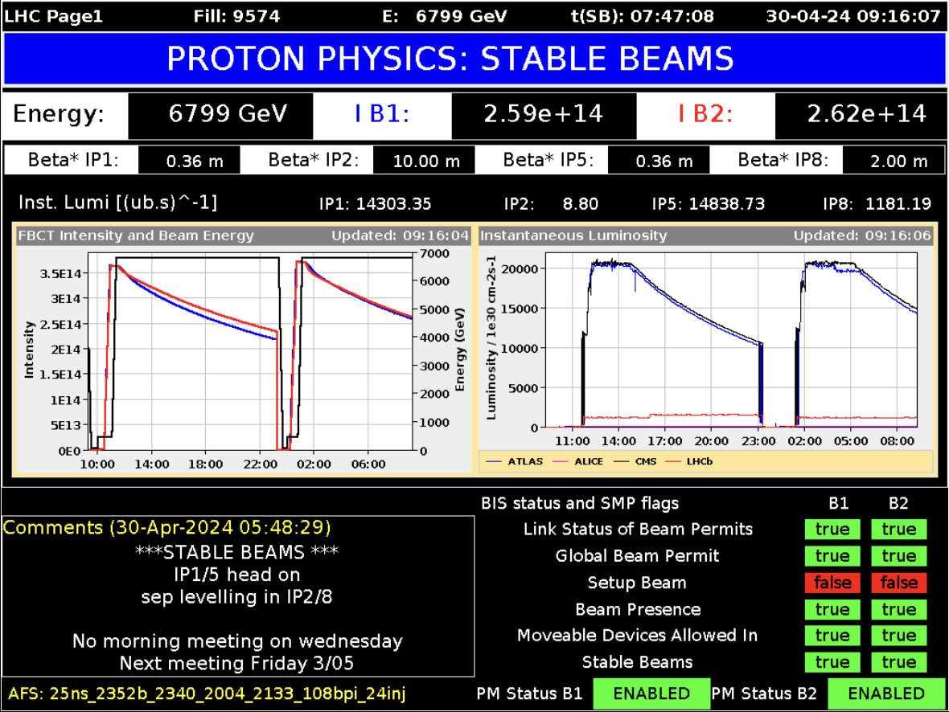
Suivez-nous en direct :
https://op-webtools.web.cern.ch/vistar/

Slide 17
Remplir le LHC et satisfaire les utilisateurs de cible fixe
Vers le LHC dans le sens horaire ou antihoraire
= Champ dans les aimants principaux
= Intensité du faisceau de protons (courant)
450 GeV
= Transfert de faisceau
SPS
26 GeV
PS
1.4 GeV
PSB
Temps
1.2 secondes

Slide 18
Content
Le complexe d'accélérateurs du CERN
Cycler les accélérateurs et satisfaire les utilisateurs
Les principaux ingrédients d'un accélérateur

Slide 19

L'accélérateur LEIR comme exemple
bâtiment 150

Slide 20
Faire circuler les particules
Main Dipoles
Dipôles principaux
Main Dipoles
Main Dipoles

Slide 21
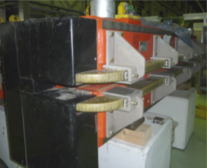
Dévier les particules chargées
Les particules chargées en mouvement sont déviées
dans un champ magnétique
Force magnétique de Lorentz :

Slide 22
Mouvement oscillatoire dans le plan horizontal
Deux particules chargées dans un champ magnétique homogène
Horizontal motion
Particle B
Particle A
Horizontal
displacement
0
Machine circumference
2π
Particle B
Particle A
Différentes particules avec des conditions initiales différentes dans un champ magnétique homogène provoqueront un mouvement oscillatoire dans le plan horizontal → Oscillations Betatronique

Slide 23
Mouvement oscillatoire dans le plan vertical
Le mouvement horizontal semble être «stable»…. Et le plan vertical?
Beaucoup de particules, de nombreuses conditions initiales
Vertical
displacement
→ s
Many different angles

Slide 24
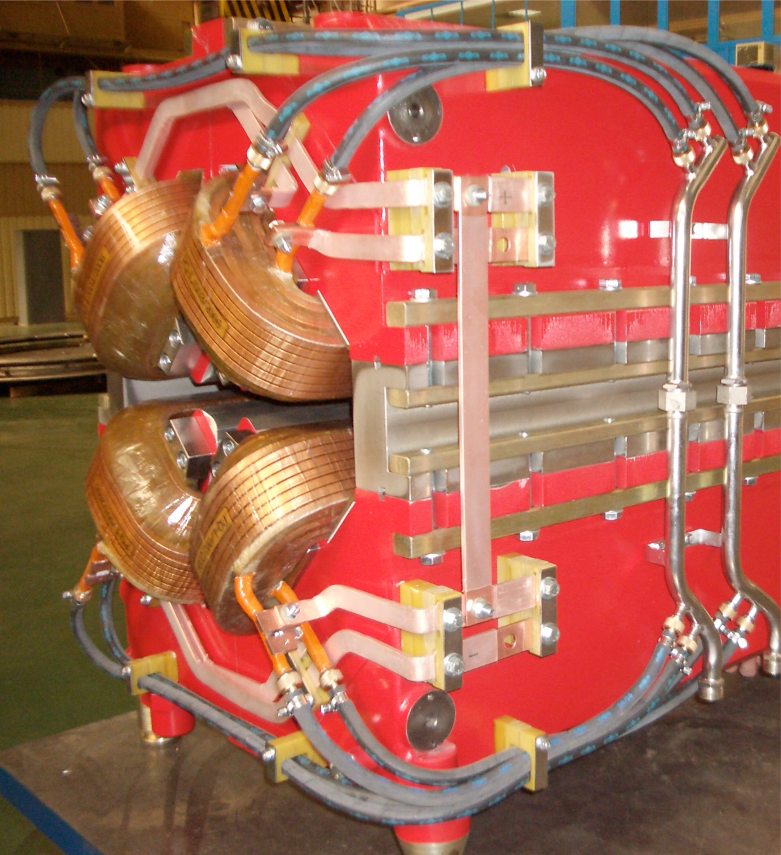
Focalisation des faisceaux de particules, un peu comme une lentille
Force sur les particules
Quadrupôle focalisant
Tourné par 90º
Quadrupôle de-focalisant
QF
QD
QF

Slide 25
Focalisation des faisceaux de particules dans LEIR
Main Dipoles
Main Dipoles
Main Dipoles
Quadrupôles

Slide 26
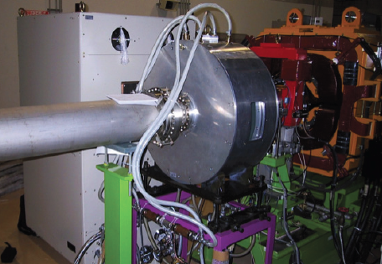
Accélérer les particules, en utilisant les champs électriques
Accelerating
Cavity

Slide 27
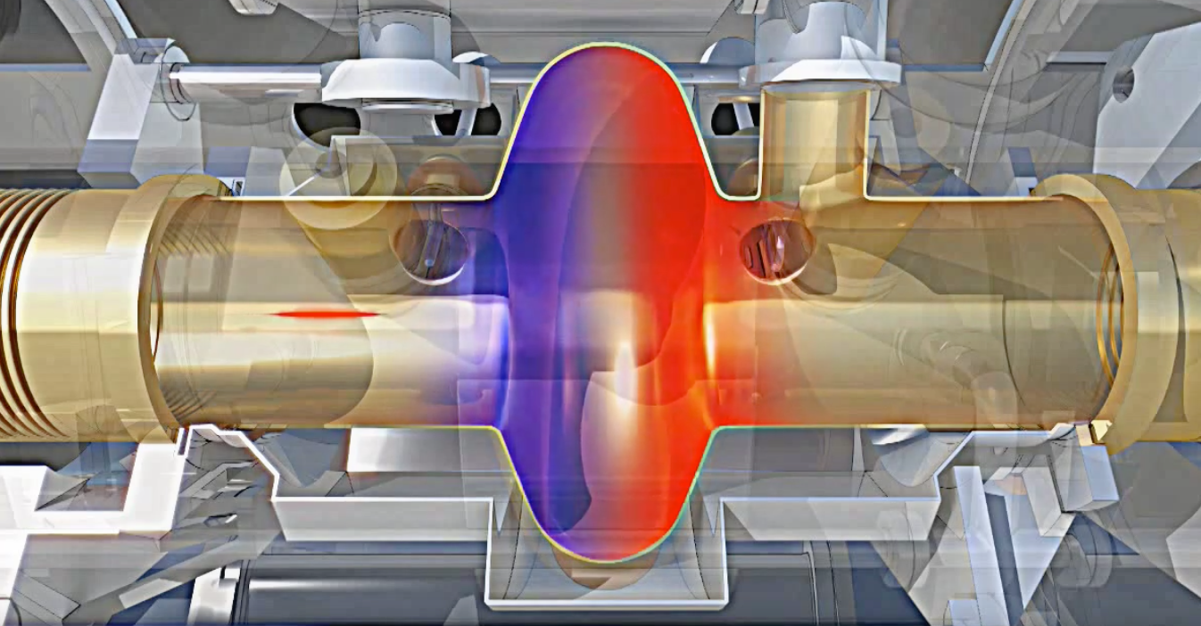
Cavité de radiofréquence
Les particules chargées sont accélérées par un champ électrique longitudinal
Le champ électrique doit alterner avec une harmonique de la fréquence de révolution

Slide 28
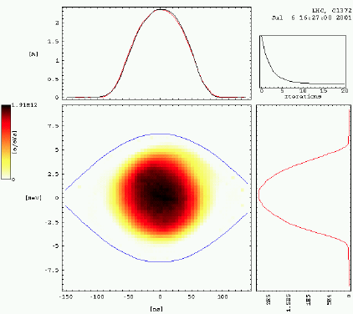
…. et bien plus …
Beam instrumentation to measure beam properties
Beam intensity
Beam size
Luminosity
…
Possible limitations
Machine imperfections
Collective effects and instabilities
…

Slide 29
“Tout doit être rendu aussi simple que possible, mais pas plus simple.”
Albert Einstein

Slide 30
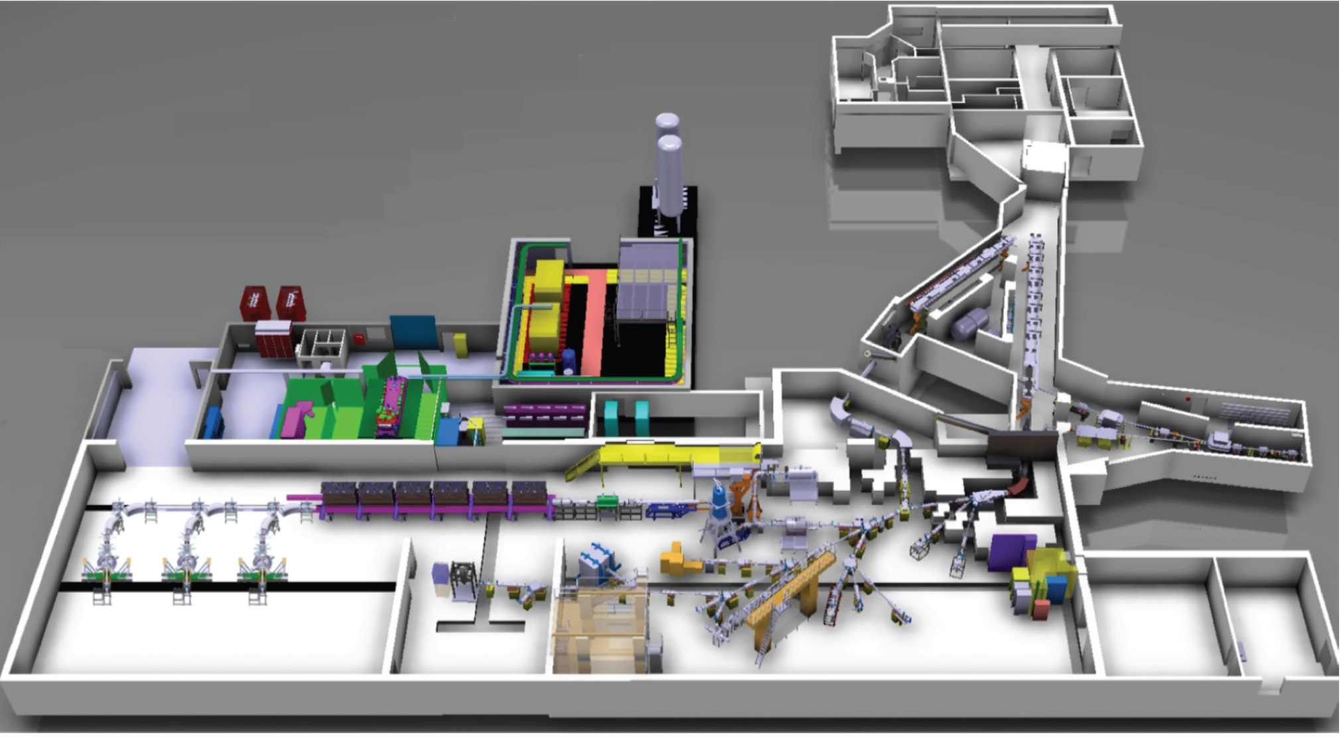
ISOLDE / HIE-ISOLDE
Le faisceau de protons du PSB frappe une cible produisant une gamme d'isotopes
Deux séparateurs de masse (GPS et HRS) permettent la sélection des isotopes
Possibilité de post-accélération des isotopes
REX, structures accélératrices conductrices normales
HIE-ISOLDE, LINAC super conducteur

Slide 31
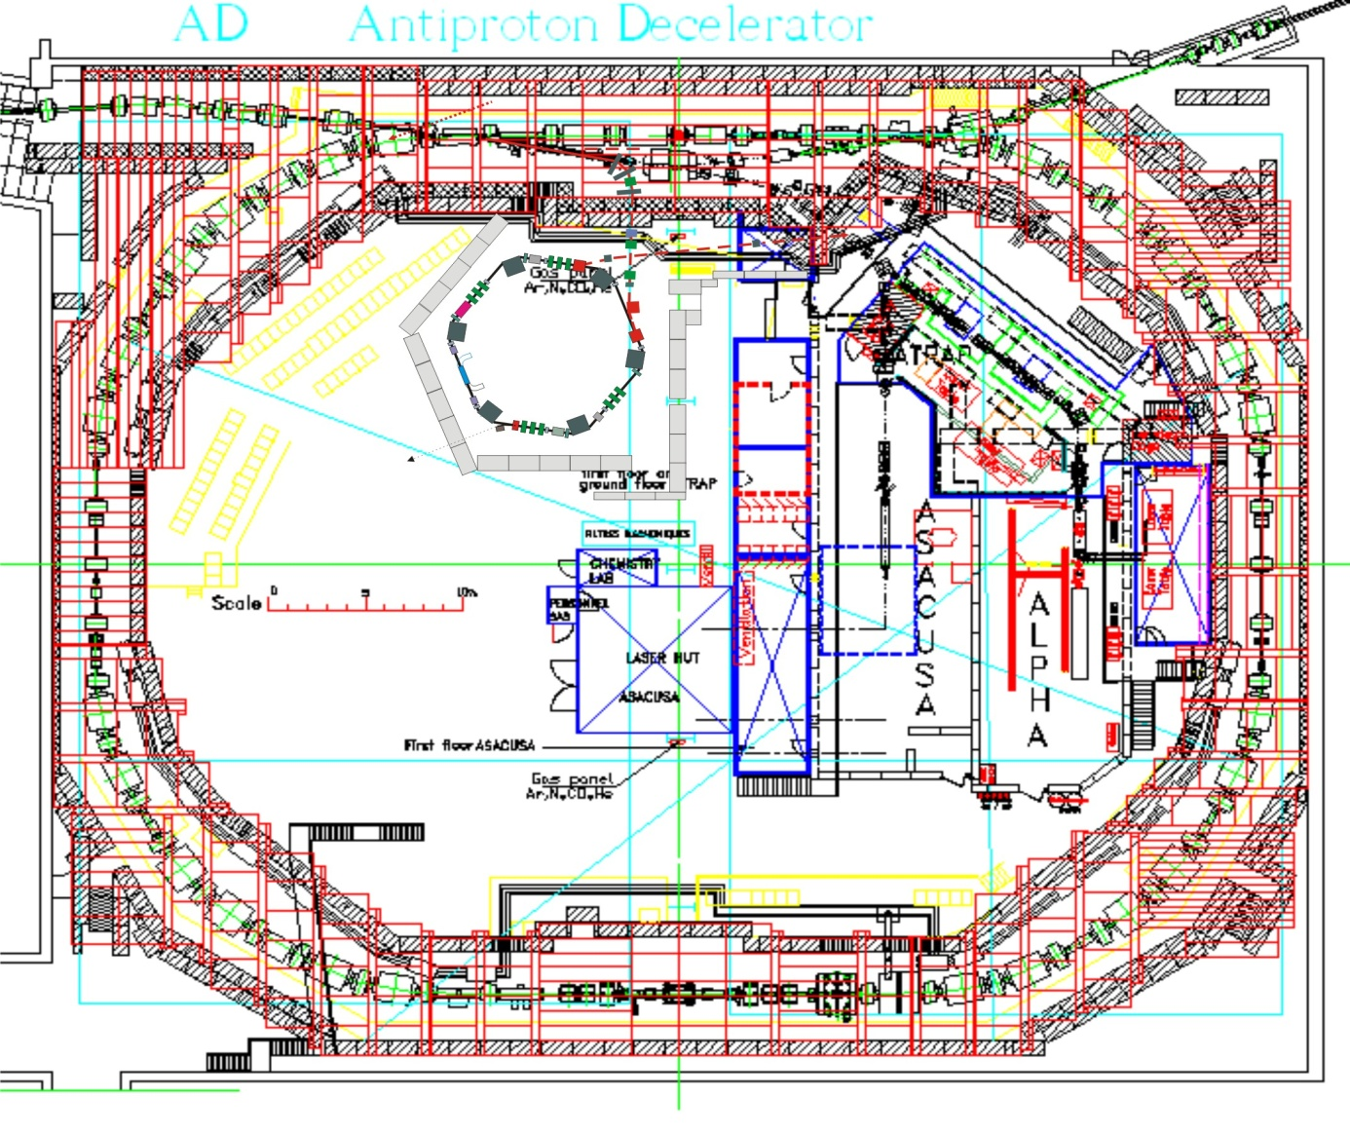
AD-ELENA
Reçoit un faisceau de protons extrait rapidement du PS à 26 GeV / c sur une cible
Chaque million de protons donne environ un antiproton utilisable à 3,5 GeV / c.
L'AD décélère le faisceau par étapes jusqu'à 5,3 MeV
ELENA va encore décélérer jusqu'à 100 keV
Expériences:
ASACUSA, ALPHA, AEGIS, BASE, GBAR

Slide 32
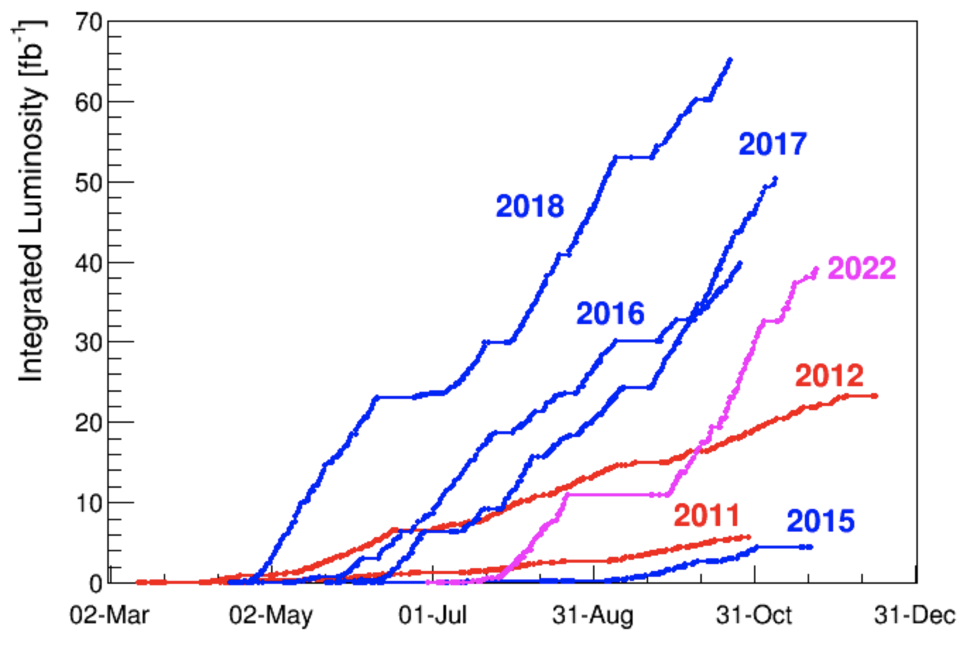
LHC: Luminosité
Number of bunches
Intensity per bunch
Geometrical
Correction
factors
Beam dimensions
Maximiser la luminosité:
Intensité du bunch (pacquet)
Taille du faisceau transversal
Taille du faisceau aux points de collision (fonctions optiques)
Angle de croisement
Disponibilité de la machine

